Slide 1
ҚР ИНДУСТРИЯ ЖӘНЕ ИНФРАҚҰРЫЛРЫМДЫҚ ДАМУ МИНИСТРЛІГІ
«Қазақстан Республикасындағы автомобиль жолдарының жай-күйі мен дамуы туралы»
Астана қаласы, 2022 жыл

Slide 2
АВТОМОБИЛЬ ЖОЛДАРЫ САЛАСЫНЫҢ МІНДЕТТЕРІ
Жалпыға ортақ қолданыстағы жолдардың жалпы қашықтығы 96 мың. км
республикалық желі 25 мың шақырым, жергілікті желі 71 мың шақырым
2025 ЖЫЛҒА ДЕЙІНГІ ЖОСПАРЛЫ КӨРСЕТКІШТЕР
100% нормативті жағдайдағы республикалық желінің үлесі
95% нормативті жағдайдағы облыстық және аудандық желінің үлесі
2

Slide 3
ХАЛЫҚАРАЛЫҚ ЖҮК ТАСЫМАЛДАРЫНА АРНАЛҒАН ТРАНЗИТТІК АВТОМОБИЛЬ ДӘЛІЗДЕРІ
Ділздердің жалпы қашықтығы 13 мың.км:
1. «Батыс Еуропа – Батыс Қытай» - 2 747 км
2. «Алматы – Астана – Петропавловл – РФ» - 1 868 км
3. «Астана – Қостанай – РФ» - 860 км
4. «Майқапшағай – Қалбатау – Семей – Павлодар – РФ» - 1 116 км
5. «Алматы - Талдықорған – Өскемен – Шемонаиха – РФ» - 1 210 км
6. «Ақтөбе-Атырау-РФ» - 893 км
7. «Атырау – Орал– РФ» - 587 км
8. ТРАСЕКА дәлізі – 4 016 км
Санкт-Петербург
РЕСЕЙ
МӘСКЕУ
Екатеринбург
Владивосток
Европаға
Курган
Омбы
Самара
Челябинск
Саратов
Барнаул
Брест
Петропавловск
Беларусь
Павлодар
Оренбург
Қостанай
Өскеменк
3
4
Европаға
Орал
Ақтобе
Астана
7
6
Майкапшагай
Астрахань
2
Атырау
1
5
Ростов на Дону
8
Алматы
Акжигит
Қорғас
Ляньюньгань
Европаға
Ақтау
УЗБЕКИСТАН
Карасу ө.п
КЫРҒЫЗСТАН
Урумчи
Баку
Нүкүс
ТАШКЕНТ
БіШКЕК
Самарқанд
ҚЫТАЙ
Шартты белгілері
Қазақстан Республикасы дәліздері
РФ автомагистральдары (БЕ-БҚ, Меридиан, Транссіб.магистралі)
ҚХР автомагистральдары (БЕ-БҚ)
Өзбекстан Республикасының автомагистральдары

Slide 4
АВТОЖОЛ САЛАСЫНЫҢ 2022 ЖЫЛҒА ЖОСПАРЛАРЫ
Нормативті жағдайдағы жолдар үлесі:
- республикалық желі 90%
- жергілікті желі 80%
2021 жылға дейін аяқталды
Өтпелі жобалар
Жаңа жобалар
Жалпы бөлінді 603 млрд. тг
Петропавловл
Жалпы қамту 11 мың. км
Қостанай
Көкшетау
Зеренді
Щучинск
Павлодар
Таскала
Денисовка
Орал
Мартұқ
Атбасар
АСТАНА
Семей
Өскемен
Республикалық желі
7 мың.км, оның ішінде:
Ақтобе
Қалбатау
Қандыагаш
Теміртау
Қараганды
Майқапшағай
Доссор
Ұлғайсын
Аягөз
Атырау
Таскескен
Бақты
Жезқазган
Балқаш
Үшарал
1) Құрылыс және реконструкция
Қамту – 4 мың. км
Аяқтау – 1,2 мың. км оның ішінде:
a) қозғалыс ашу – 560 км;
b) пайдалануға тапсыру – 651 км
Бейнеу
Достық
Ақтау
Шетпе
Талдықорган
Қорғас
Ақжигит
Бұрылбайтал
Жетібай
Жаңаөзен
Қызылорда
Құрты
Қапшагай
Түркістан
Тараз
АЛМАТЫ
2) Ремонт
Қамту – 3 мың. км
Аяқтау– 679 км
ШЫМКЕНТ
Мерке
Жергілікті желі
Қамту – 4,6 мың.км
Аяқтау – 2,6 мың. км
Сарыагаш

Slide 5
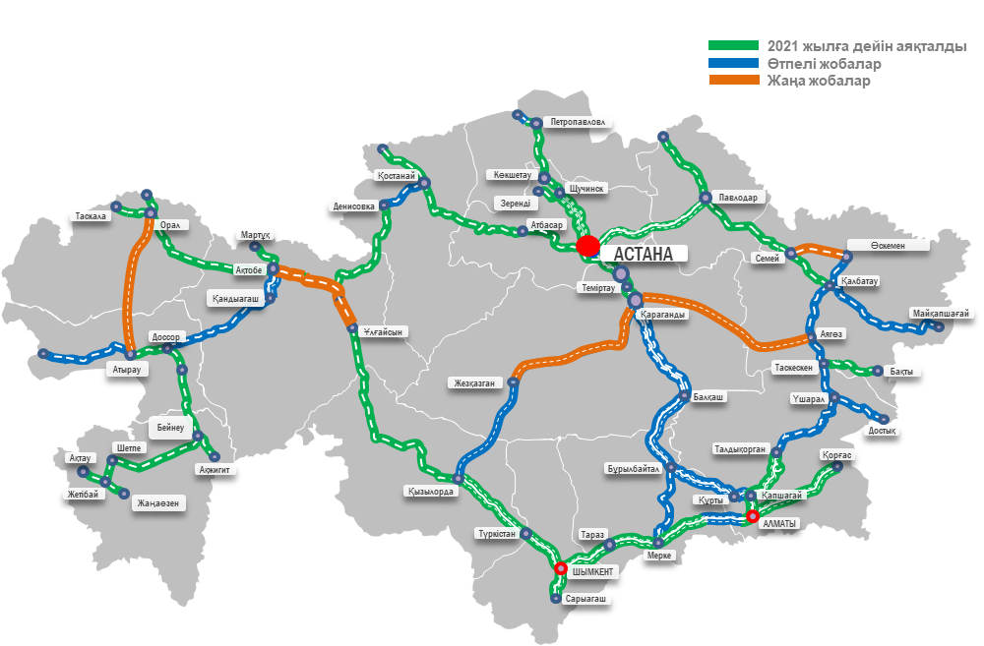
ҚҰРЫЛЫС ЖӘНЕ РЕКОНСТРУКЦИЯЛАУ БОЙЫНША 2022 ЖЫЛҒА ЖОСПАРЛАР
2021 жылға дейін аяқталды
Өтпелі жобалар
Жаңа жобалар
Құрылыс және реконструкциялау - 4 мың. км
Аяқтау – 1,2 мың. км оның ішінде:
Қозғалыс ашу – 560 км;
Пайдалануға беру – 651 км
1. Талдықорған – Өскемен – 768 км
Жүзеге асыру кезені: 2019-2023 жж.
Ситик Констракшн
Қозғалыс ашу – 77 км.
2. Қараганда – Балқаш – 363 км
Жүзеге асыру кезені: 2019-2023 гг.
Ситик Констракшн
Қозғалыс ашу – 103 км.
3. Балқаш – Бұрылбайтал – 288 км
Жүзеге асыру кезені: 2019-2023 гг.
Синохайдро (124 км), Колин (50 км),
Тодини (50км), СМС (64 км)
Қозғалыс ашу – 45 км;
Пайдалануға беру – 127 км.
4. Бұрылбайтал – Кұрты – Қапшағай – 295 км
Жүзеге асыру кезені: 2019-2023 гг.
Синохайдро (81км), Тодини /СМС (62 км), АИС (67 км)
2022 жылға дейін қозғалыс ашылды – 156 км
Қозғалыс ашу – 23 км;
Пайдалануға беру – 81 км
5. Ұзынағаш – Отар – 80 км
Жүзеге асыру кезені: 2018-2023 гг.
Казахдорстрой (38 км), ЕсерТахут (42 км)
Қозғалыс ашу – 10 км;
Пайдалануға беру – 38 км
6. Мерке – Бұрылбайтал – 262 км
Жүзеге асыру кезені: 2018-2023 гг.
Синь-Синь (94 км), АБК АвтоДор НС (168 км)
Қозғалыс ашу – 105 км;
Пайдалануға беру – 118 км
7. Ақтөбе – Қандыағаш – Мақат – 455 км
Жүзеге асыру кезені: 2017-2023 гг.
Тодини (44 км), АссанаДорСтрой (32 км),
Юнисерв (60 км), Тодини (94 км), Шанхай(58 км),
Ак-Жол (37 км), Ант иншаат (17 км)
Қозғалыс ашу – 43 км;
Пайдалануға беру – 299 км
10. Үшарал – Достық – 154 км
Жүзеге асыру кезені: 2017-2023 гг.
Кыран (60 км), АБК АвтоДор НС (90 км),
не определен (4 км)
В 2020 г. введено в эксплуатацию – 30 км
Қозғалыс ашу – 30 км;
Пайдалануға беру – 57 км .
14. Павлодар – Семей – 10 км
Жүзеге асыру кезені: 2018-2023 гг.
ТОО «Павлодар Жолдары»
Пайдалануға беру– 10 км
15. Шамалған айналма жолы – 6 км
Жүзеге асыру кезені: 2019-2023 гг.
СМС
16. Подстепное – Федоровка – РФ шекарасы – 72 км
Жүзеге асыру кезені: 2022-2025 гг.
Казкомсервис (36 км), ДСК- Приоритет (36 км)
17. БАКАД – 66 км
Жүзеге асыру кезені: 2021-2023 г.
Консорциум «Алсим Аларко», Макйол,
Корея Экспрессвэй
11. Қостанай – Денисовка – 44 км
Жүзеге асыру кезені: 2018-2023 гг.
Казахсдорстрой (25 км), Костанай жолдары (19 км) Қозғалыс ашу – 19 км;
Пайдалануға беру – 24 км.
8. Атырау – РФ шекарасы – 284 км
Жүзеге асыру кезені: 2017-2023 гг.
Ант (60 км), СМС (120 км), Тодини (45 км),
Ланкараан (32 км), обход Атырау (27 км)
В 2020 г. введено в эксплуатацию – 20 км
Қозғалыс ашу – 100 км.
Пайдалануға беру – 20 км
12. Қызылорда – Жезқазған – 424 км
Жүзеге асыру кезені: 2021-2024 гг.
Қозғалыс ашу – 15 км.
13. Петропавловл – РФ шекарасы – 30 км
Жүзеге асыру кезені: 2017-2023 гг.
К-Дорстрой (30 км)
9. Қалбатау – Майқапшағай – 415 км
Жүзеге асыру кезені: 2019-2023 гг.
Синь-Синь
Қозғалыс ашу – 54 км.

Slide 6
«ОРТАЛЫҚ-ОҢТҮСТІК» ДӘЛІЗІНІН «ҚАРАҒАНДЫ-БАЛҚАШ-БҰРЫЛБАЙТАЛ-ҚҰРТЫ-ҚАПШАҒАЙ» ЖӘНЕ «МЕРКЕ - БҰРЫЛБАЙТАЛ» ЖОЛДАРЫН РЕКОНСТРУКЦИЯЛАУ
Жалпы қашықтығы - 1 208 км
Толық аяқтау - 2023 жыл
«Қарағанды-Балқаш» км 1492-1855
Жалпы қашықтығы – 363 км
Учаскелер саны – 8
Мердігерлер – СИТИК, Казгерстрой
Келісімшарт сомасы – 249 млрд.тг
Қаржыландыру көзі - ЭксИмБанк
Жүзеге асыру мерзімі - 2019-2023 г.г.
Қарағанды
а/д «Балхаш-Бурылбайтал» км 1855-2152
Жалпы қашықтығы – 288 км
Учаскелер саны – 6
Мердігерлер – Синохайдро, Колин,Тодини-СМС
Келісімшарт сомасы – 128 млрд.тг
Қаржыландыру көзі – МБРР
Жүзеге асыру мерзімі - 2020-2023 г.г.
Балқаш
«Курты-Бурылбайтал» км 2152-2380
Жалпы қашықтығы – 228 км
Учаскелер саны – 4
Мердігерлер – Тодини-СМС,
Синохайдро, Fermag/Акжол
Келісімшарт сомасы – 71 млрд.тг
Қаржыландыру көзі – ЕБРР, МБРР
Жүзеге асыру мерзімі - 2019-2023 г.г.
«Мерке-Бұрылбайтал» км 7-273
Жалпы қашықтығы – 262км
Учаскелер саны – 4
Мердігерлер – АБК Автодор НС, СиньСинь
Келісімшарт сомасы – 97 млрд.тг
Қаржыландыру көзі – Эксим Банк
Жүзеге асыру мерзімі - 2019-2022 г.г.
Бұрылбайтал
«Капшагай-Курты» км 0-67
Учаскелер саны – 67 км
Количество участков – 1
Мердігерлер – Атырауинжстрой
Келісімшарт сомасы – 33 млрд.тг
Қаржыландыру көзі – ЕБРР
Жүзеге асыру мерзімі - 2021-2023 г.г.
Кұрты
Шартты белгілер:
Қапшагай
Үкіметтік займ
Мемлекеттік кепіл бойынша займ
Мерке

Slide 7
ПРОЕКТ «ТАЛДЫКОРГАН – УСТЬ-КАМЕНОГОРСК»
РЕСПУБЛИКАЛЫҚ МАҢЫЗЫ БАР «ТАЛДЫҚОРҒАН – ӨСКЕМЕН», «ҚАЛБАТАУ - МАЙҚАПШАҒАЙ» ЖӘНЕ «ҮШАРАЛ – ДОСТЫҚ» АВТОМОБИЛЬ ЖОЛДАРЫН РЕКОНСТРУКЦИЯЛАУ
Жалпы қашықтығы – 1363 км
Толық аяқтау - 2023 жыл
ӨСКЕМЕН
«Қалбатау– Майқапшағай» км 906-1321
Жалпы қашықтығы – 415 км
Учаскелер саны – 10
Мердігерлер – Казгерстрой, Синьсинь
Құны – 157 млрд. тг.
Қаржыландыру көзі - ЭксимБанк
Орындалу мерзімі - 2019-2022 жж
Қалбатау
«Талдықорған – Өскемен» км 287-1073
Жалпы қашықтығы – 768 км
Учаскелер саны – 16
Мердігерлер – СИТИК, К-Дорстрой,
Тодини Централ Азия
Құны – 277 млрд. тг.
Қаржыландыру көзі - ЭксимБанк
Орындалу мерзімі - 2019-2022 жж
Майқапшағай
«Үшарал – Достық» км 0-180
Жалпы қашықтығы – 180км
Учаскелер саны – 2
Мердігерлер – Кыран, АБК Автодор НС
Құны – 45 млрд. тг.
Қаржыландыру көзі - РБ
Орындалу мерзімі - 2019-2022 жж
Үшарал
Достық
- Республиканскалық бюджет
- Мемлекеттік кепіл бойынша займ
Шартты белгілер
Талдықорған

Slide 8
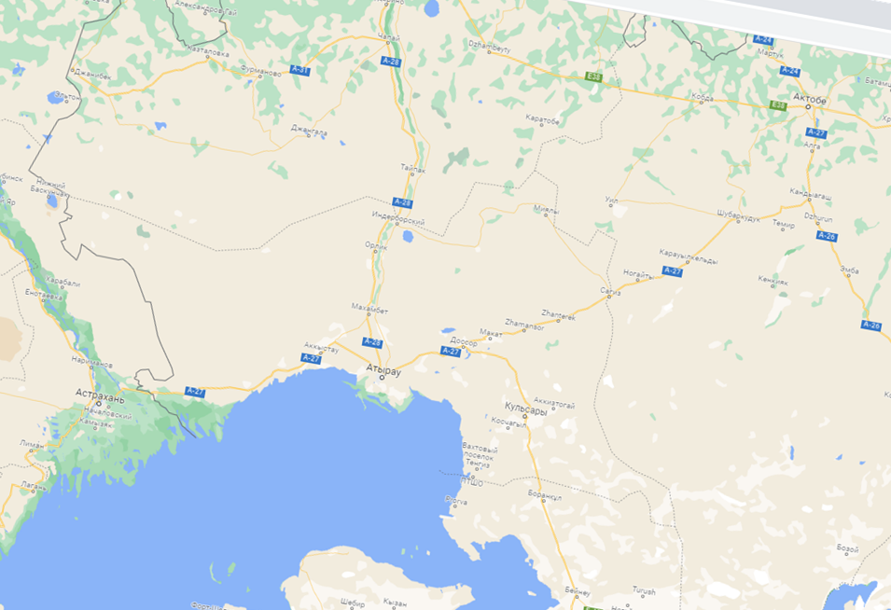
«АҚТӨБЕ-АТЫРАУ – РФ ШЕКАРАСЫ (АСТРАХАНҒА)» АВТОЖОЛЫН РЕКОНСТРУКЦИЯЛАУ
«Ақтөбе-Қандыағаш» км 11-100
Жалпы қашықтығы – 96 км
Учаскелер саны – 2
Мердігерлер – ТОО «СМС», ТОО «Ассана Дор Строй»
Келісімшарт сомасы – 63 млрд.тг
Қаржыландыру көзі – АБР
Орындалу мерзімі - 2021-2023 ж
Қашықтығы: - 736 км
Толық аяқталуы: - 2023 жыл
Ақтөбе
«Кандыагаш-Мақат» 100-330
(Актюбинская область)
Жалпы қашықтығы – 214 км
Учаскелер саны – 4
Мердігерлер – ТОО «Юнисерв», «Todini»
Келісімшарт сомасы – 46,7 млрд.тг
Қаржыландыру көзі – АБР, РБ
Завершено – 115 км, қалдық – 100 км
Орындалу мерзімі - 2018-2022 ж
100 км
Қандыағаш
«Атырау-Астрахан» км 833-893
Жалпы қашықтығы – 58 км
Учаскелер саны – 2
Мердігерлер – СП «СМС»
Келісімшарт сомасы – 23,4 млрд.тг
Қаржыландыру көзі – РБ
Орындалу мерзімі - 2018-2022 ж
Сағыз
Ақтөбе және Атырау областарының шекарасы
Мақат
Астрахань
а/д «Кандыагаш-Мақат» км 330-458
(Атырауская область)
Жалпы қашықтығы – 125 км
Учаскелер саны – 3
Мердігерлер – «Shanghai Construction»,«АкЖолКурылыс»
Келісімшарт сомасы –26,6 млрд.тг
Қаржыландыру көзі – АБР
Орындалу мерзімі - 2019-2022 ж
Курмангазы
Атырау
Котяевка
«Атырау-Астрахань» км 616-833
Жалпы қашықтығы – 216 км
Учаскелер саны – 4
Мердігерлер – Лянкяран Йол Тикинти,
«Тодини» , «Ant Insaat», СП «СМС»
Келісімшарт сомасы – 52,8 млрд.тг
Қаржыландыру көзі – ЕБРР
Орындалу мерзімі - 2020-2023 ж
«Атырау қаласының айналма жолы»
Жалпы қашықтығы – 26км
Учаскелер саны – 1
Мердігерлер – Азвирт/«АкЖолКурылыс»
Келісімшарт сомасы – 28 млрд. тг.
Қаржыландыру көзі – ЕБРР
Орындалу мерзімі – 2022 – 2025ж.
Шартты белгілер
- Аяқталған учаскелер
- Реконструкция жүргізілуде
8

Slide 9
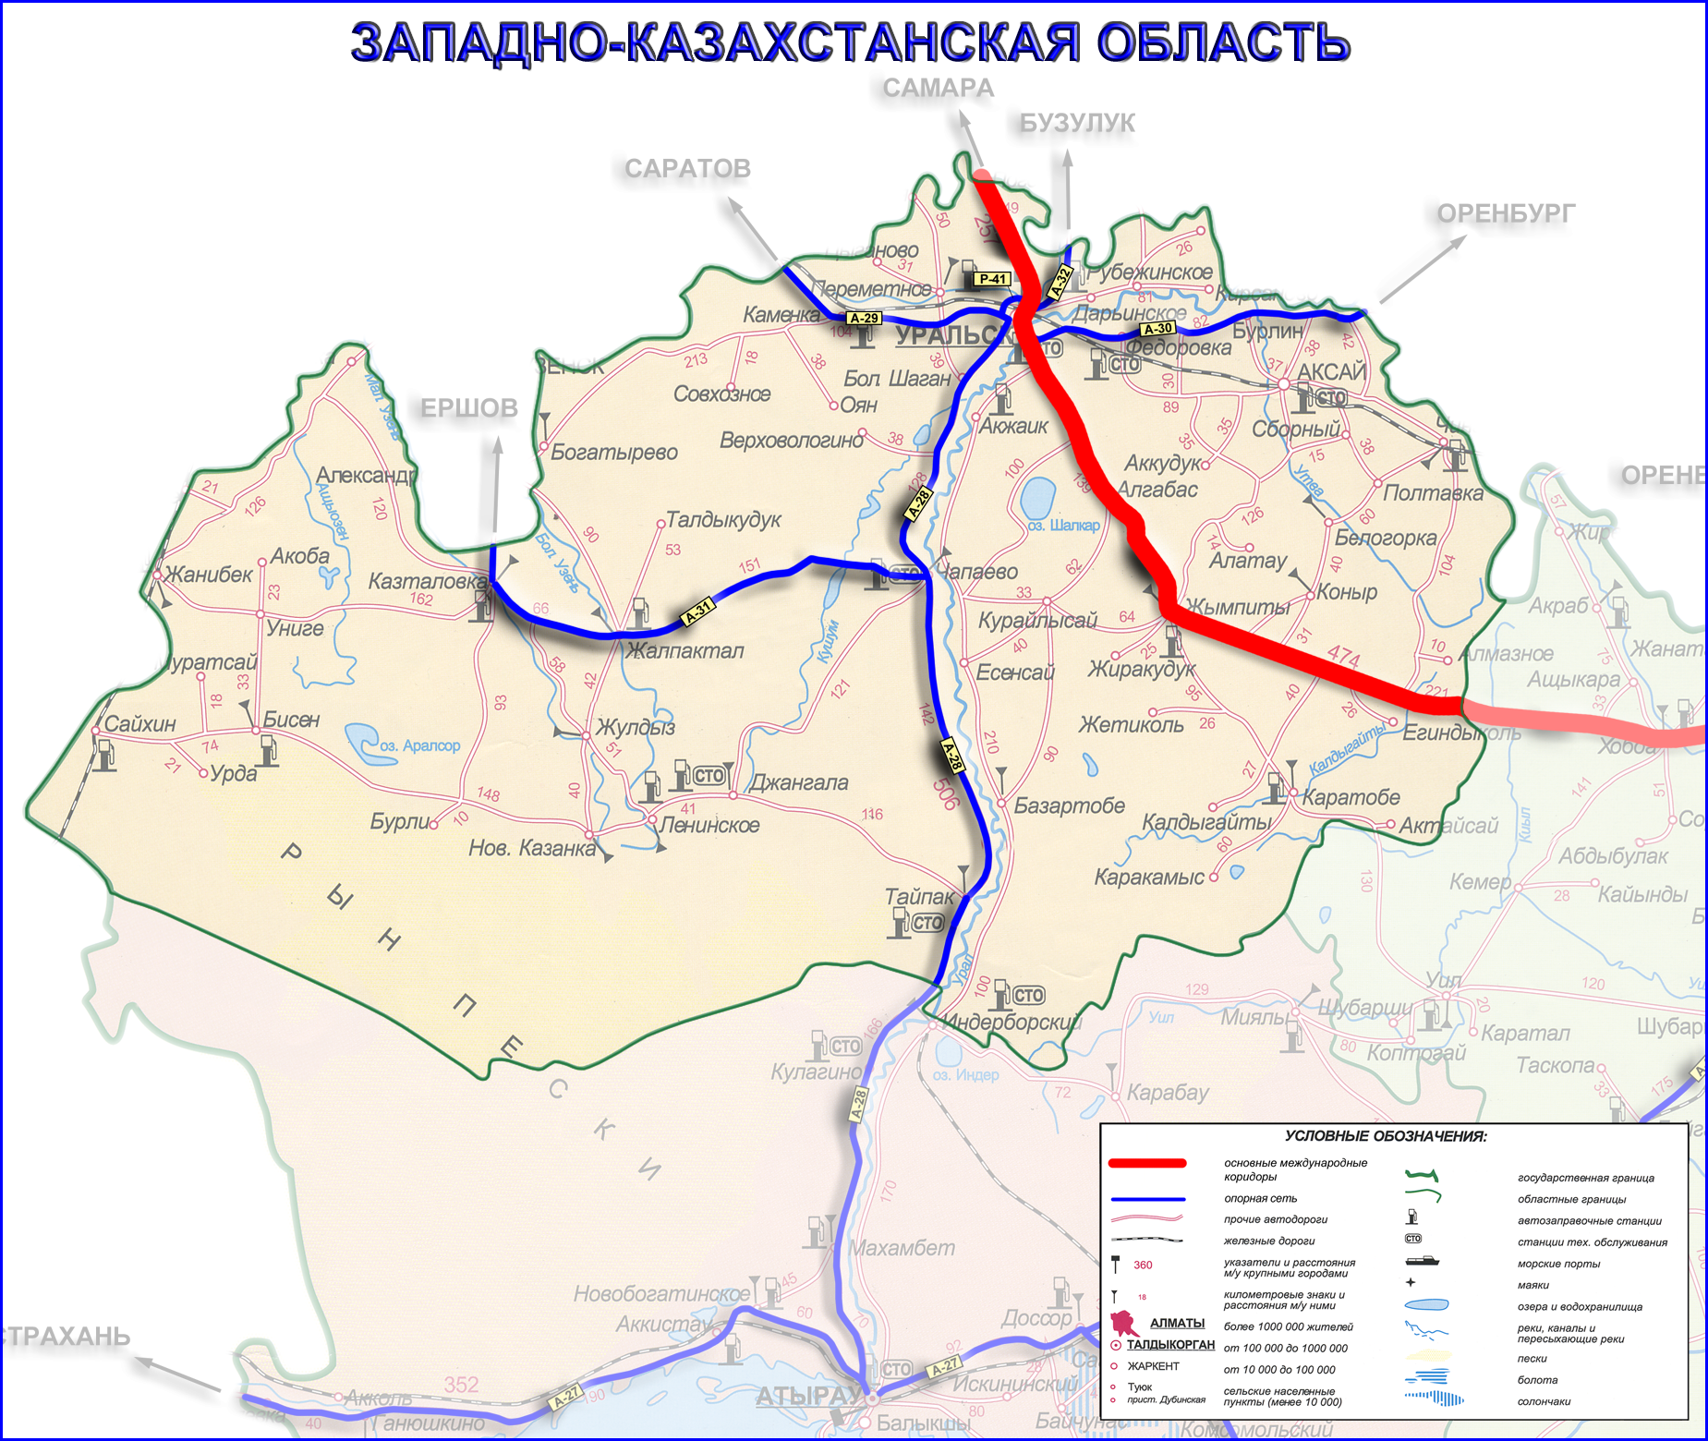
БАТЫС ҚАЗАҚСТАН ОБЛЫСЫНЫҢ ЖОЛДАРЫНДАҒЫ КҮРДЕЛІ ЖӨНДЕУ
«Казталовка - Жәнібек - РФ»
км 0-165 (145 км)
Құны – 38 млрд. тг.
Игерілді – 6,4 млрд. тг
2022 жылға бөлінді – 8,5 млрд. тг.
Қалдық – 31,6 млрд. тг.
Орындалу мерзімі – 2019-2023 ж.
Мердігерлер – «Бекет Сат Жол» ЖШС
«Теміржол Жөндеу» ЖШС, «Uniserv» ЖШС
Орал
Жобалардың жалпы қашықтығы – 248 км:
Казталовка - Жәнібек - РФ – 145 км
Үниге - Бисен - Сайқын – 103 км
Бюджет – 56,8 млрд.тг.:
2022 жылға дейін игерілді – 23 млрд. тг.
2022 жылға бөлінді – 15 млрд. тг.
2023 жылға қалдық – 18,8 млрд. тг.
«Үниге - Бисен - Сайқын»
км 0-103 (52,7 км)
Құны – 18,9 млрд. тг.
Игерілді – 9,4 млрд. тг
2022 жылға бөлінді – 6,5 млрд. тг. Қалдық – 2 млрд. тг.
Орындалу мерзімі – 2019-2023 гг.
Мердігерлер– «Ақ-Жол Кұрылыс» ЖШС,
«Атырау Жолдары» ЖШС
2022 жылға дейін қозғалыс ашылды – 55 км
2022 жылы қозғалыс ашу жоспарланған – 80 км
9

Slide 10
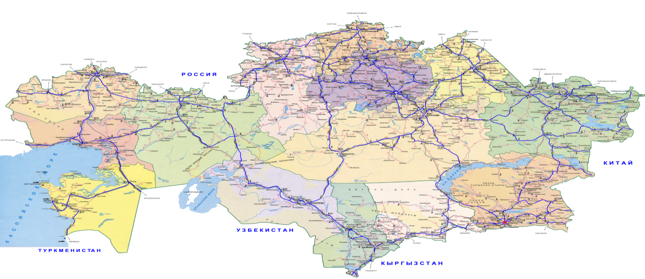
ПЕРСПЕКТИВТІ АВТОЖОЛ ЖОБАЛАРЫ
Атырау-Орал
қашықтығы – 521 км
әзірлеу мерзімі – 2021-2023ж.
Ақтөбе-Ұлғайсын
қашықтығы – 262 км
әзірлеу мерзімі – 2021-2023ж.
Орал
АСТАНА
Актобе
Караганда
Улгайсын
Атырау
Жезказган
Узынагаш – Карасай батыр
Протяженность – 90 км
Срок реализации – 2018-2020 гг.
Стоимость – 45 млрд.тг.
Тараз – Шымкент - Ташкент
Протяженность – 179 км
Срок реализации – 2013-2017 гг
Стоимость – 82 млрд. тг
Жезқазған-Қарағанды
қашықтығы – 513 км
әзірлеу мерзімі – 2021-2023ж.
Алматы
2022 жыл
Жобалық-сметалық құжаттама әзірлеу – 1296 км, оның ішінде.:
Ақтөбе-Ұлғайсын - 262 км
Атырау-Орал - 521 км
Жезқазған-Қарағанды - 513 км

Slide 11
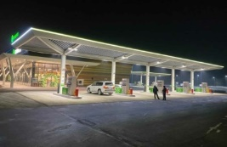
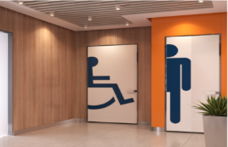
ЖОЛ БОЙЫНДАҒЫ СЕРВИСТІ ДАМЫТУ
Барлығы 1 701 объект
Нормативті жағдайдағы объектілер 1 174 (69%)
Республикалық желінің нормативті қажеттілігі
200 объект
Көшбасшы аудандар
Артта қалған аудандар
С-Қазақстан
75(69%)
Қостанай
107(79%)
Павлодар
83(62%)
Ақмола
153(73%)
Б-Қазақстан
67(68%)
Ш-Қазақстан
36(60%)
Ақтөбе
90(83%)
Қарағанды
85(59%)
Абай
49(66%)
Атырау
30(86%)
Ұлытау
11(50%)
Ұлттық оператор арқылы ОПС салу және кеңейту үшін жер учаскелерін беру
Жетысуская
22(54%)
Маңғыстау
21(64%)
Қызылорда
44(80%)
Алматы
178(78%)
Жамбыл
38(68%)
Туркістан
85(54%)
2022 жылдың
объектілердің 74% - норматив нормативтік жай-күйге келтіру
66 нысанның құрылысы (ЖМҚС, СГУ)
БАРЛЫҚ ЖОЛДАРДЫ 2025 ЖЫЛДЫҢ СОҢЫНА ДЕЙІН ҰЛТТЫҚ СТАНДАРТҚА СӘЙКЕС КЕЛЕТІН ЖОЛ БОЙЫНДАҒЫ СЕРВИС ОБЪЕКТІЛЕРІМЕН ҚАМТАМАСЫЗ ЕТУ

Slide 12
ЖЕРГІЛІКТІ ЖОЛДАР ЖЕЛІСІНІҢ ЖАҒДАЙЫ
372,3 млрд.тг бөлінді
(оның ішінде РБ – 278,9 млрд.тг, ЖБ-93,4 млрд. тг)
Барлық жұмыс түрлерімен қамту 4,6 тыс. км
Бүгінгі күні орындалды - 70 %
С-Қазақстан
обьлысы
74 %
Қостанай облысы
80 %
Павлодар
облысы
90 %
Ақмола облысы
82 %
Б-Қазақстан
облысы
39 %
В-Казахстанская
область
89 %
Қарағанды облысы
89 %
Абай
облысы
88 %
Ақтөбе облысы
66 %
Атырау
облысы
70 %
Ұлытау облысы
87%
Жетысу
облысы
83 %
Алматы
облысы
83 %
Маңғыстау
облысы
95 %
Қызылорда облысы
75 %
Жамбыл
облысы
95 %
Түркістан
облысы
87 %
Нашар көрсеткіштері бар аймақтар
1. Шығыс-Қазақстан – 39%
Ақтөбе – 66%
Атырау – 70%
Солтүстік-Қазақстан – 74%
Қызылорда – 75%
Жыл қорытындысы бойынша нормативтік жағдайдағы жолдардың үлесі
85 % ға дейін жеткізілетін болады

Slide 13
9 АЙДАҒЫ ЖҰМЫС САПАСЫН БАҚЫЛАУ НӘТИЖЕЛЕРІ
ЖАЛПЫ ПАЙДАЛАНУ ЖЕЛІСІНІҢ ЖАЛПЫ ҰЗЫНДЫҒЫ - 157 мың.км
Республикалық жол - 25 мың.км, жергілікті жол және көшелер - 132 мың.км
Жұмыс сапасының сараптамасымен қамту : Республикалық желі (РЖ) – 100 % Жергілікті желі (ЖЖ) – 90%
Автожол объектілеріне 10 208 шығу жүргізілді, анықталды :
5 114 бұзушылықтар
2 904 жойылды
245 жойылған жоқ
1 965 жұмыста
57%
5%
38%
Қабылданған шаралар:
Мердігер есебінен қайта орындалған жұмыстар құны – 2 млрд. теңге
Салынға айыппұл құны – 29,3 млн. теңге
Инженерлік қызметтің – 18 аттестат тоқтатылды
ҚМЖ лицензиясынан – 2 мердігерлік ұйым айырылды
13

Slide 14
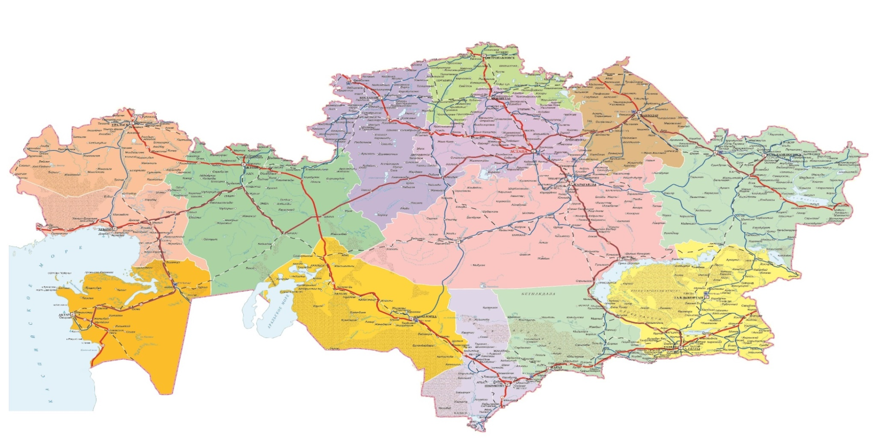
АҚЫЛЫ ЖОЛ УЧАСКЕЛЕРІН ЕНГІЗУ ЖОСПАРЛАРЫ
2021 жылдың қорытындысы
1,5 мың км ақылы жол енгізілді:
существ. ақылы учаскелер – 0,7 мың. км
I санаттағы учаскелер – 1,5 мың. км
Алымдар - 8,1 млрд. тг.
2022 жоспарлары
2,5 мың км ақылылықты енгізу:
II санатты учаскелер – 2,5 тыс. км
Болжалды алымдар - 25 млрд. тг.
Петропавл
Қостанай
Омбыға
Кокшетау
Щучинск
Павлодар
Тасқала
Орал
Жайсан
Атбасар
Астана
Ақтөбе
Семей
Теміртау
Қалбатау
Қарағанды
Атырау
Бейнеу
Талдықорған
Шетпе
Қоғас
Ақтау
Акжигит
Қызылорда
Қонаев
Жетібай
Жаңаөзен
Қайнар
Түркістан
Тараз
Мерке
Алматы
Шымкент
Бішкек
2022 жылға арналған жоспарлар: "Ақтөбе-Орал", "Ақтөбе-Орынбор", "Қайнар-Бішкек", "Жетібай-Бейнеу-Ақжігіт", "Павлодар-Семей", "Астана Қарағанды ққ. айналма жолы", "Орал-Саратов", "Көкшетау-Петропавл", "Астана-Атбасар", "Павлодар-Омбы", "Семей-Қалбатау« (2 579 км)
"Астана-Щучинск" 2013 жылы енгізілді (211 км)
"Астана-Теміртау", "Алматы-Қапшағай", "Алматы-Қорғас" 2019 жылы енгізілді (471 км)
"Қапшағай-Талдықорған", "Тараз-Қайнар", "Шымкент-Тараз", "Шымкент-Ташкент", "Шымкент-Қызылорда", "Щучинск-Көкшетау", "Астана-Павлодар" 23.11.2021 ж. бастап (1 479 км)
Ташкент
14

Slide 15
2022 ЖЫЛҒА АРНАЛҒАН ЖОЛ БИТУМЫН ҚАМТАМАСЫЗ ЕТУ
МӨЗ ЖАЛПЫ ҚУАТЫ 1 МЛН. ТН. ЖЫЛЫНА
ЖАЛПЫ ҚАЖЕТТІЛІК 1,1 МЛН. ТН.
ТОО «ПНХЗ»
360 мың. тн.
(құны 110 мың.тг./тн.)
ТОО «СП «CaspiBitum»
360 мың. тн.
(құны 108 мың.тг./тн.)
РЕСПУБЛИКАЛЫҚ ЖЕЛІ
600 мың. тн.
ТОО «Qazaq bitum»
240 мың. тн.
(құны 225 мың.тг./тн.)
ТОО «Асфальтобетон 1»
40 мың. тн.
(құны 184 мың.тг./тн.)
ЖЕРГІЛІКТІ ЖЕЛІ
500 мың. тн.
АВТОЖОЛ САЛАСЫН БИТУММЕН ҚАМТАМАСЫЗ ЕТУДІҢ ҚОЛДАНЫСТАҒЫ ТЕТІГІ
Ресурс ұстаушы мұнайды өңдеу үшін битум зауытына жібереді және нарықта сату бағасын белгілейді;
Құрылыс маусымы қызған кезде баға 90 мың теңгеден 250 мың теңгеге дейін өседі;
Ұсынылған шаралар:
РФ 100 мың тонна көлемінде битум әкелуге квота ашу;
қысқы кезеңде ресурс ұстаушыдан бірыңғай сатып алу;
жол битумын экспорттауға тыйым салу;
Битумға шекті бағалар белгіленсін (120 мың теңгеден аспайды. / тонна) ЖЖМ бағасын ұстап тұру бойынша ҚР ЭМ бұйрығына ұқсас.
Аффилиирленген тұлғалар арқылы өткізу
ТРЕЙДЕР
Жеткізу
Мұнай
Битум
ЗАУЫТ
РЕСУРС ҰСТАУШЫ
Тікелей іске асыру
МЕРДІГЕР
15

Slide 16
ЖҰМЫС САПАСЫН АРТТЫРУ
Ғылымды дамыту, материалдар мен жаңа технологиялардың электрондық базасы
Нормативтік базаны жетілдіру
Жол жобаларын сапалы іске асыру
16

Slide 17
Толық өмірлік цикл келісімшарттарын енгізу (EPCM келісімшарты)
орташа жөндеу
(қажет болса)
Құрылыс және реконструкциялау
барлық кезеңге арналған мазмұн
кезең, жылдар
0
5
8
10
Іске асыру тәртібі
ТЭН мен ЖСҚ-ға байланбай, ірілендірілген бағалар бойынша бюджетті қалыптастыру;
Белгіленген бағамен Конкурс және келісімшартқа қол қою (транскрипциясыз);
Жобаның техникалық бөлігі бойынша ғана мемлекеттік сараптама;
Іске асыру және пайдалануға беру;
Жобаның қымбаттау тәуекелдері мердігерге жүктеледі
Жұмыс жоспарына сәйкес РБ-мен міндетті қаржыландыру
Күтіп ұстауға беру (10 жылдан бастап)
- жобалардың қымбаттау тәуекелдерін жою;
- жұмыстарды сапалы орындау;
- уақтылы іске асыру;
- мердігердің шығындар мен беріктікті төмендету үшін жаңа технологияларды қолдануға деген қызығушылығы.
СОҢҒЫ НӘТИЖЕ

Slide 18
ЗАҢНАМАҒА ҚАЖЕТТІ ТҮЗЕТУЛЕР
КОДЕКС
4
ЗАҢ
4
НҚА
«Сәулет, қала құрылысы және құрылыс қызметі туралы»
«Автомобиль жолдары туралы» «Сыбайлас жемқорлыққа қарсы іс-қимыл туралы»
«Рұқсаттар мен хабарламалар туралы»
27
Азаматтық
Бюджеттік
Орман
Жер
ЗАҢҒА ТӘУЕЛДІ АКТІЛЕРДІ сәйкестендіру және әзірлеу:
«Толық құрылыс» жобаларын енгізе отырып және одан әрі пайдалану
Нысанды пайдалануға қабылдау тәртібі
«FIDIC» қолдану
Қалалар мен елді мекендердің жолдарына көшелеріне ведомстволық сараптамадан өту тәртібі

